Slide 1
স্বাগতম

Slide 2
দল পরিচিতি
গোপাল সরকার
পরিচিতি মানঃ ৩৪
মনিটর, দল নং-০৪
সহকারী শিক্ষক
গোমগ্রাম সরকারি প্রাথমিক বিদ্যালয়
ধামরাই, ঢাকা ।

Slide 3
মোসাঃ রাবিয়া বশরী
পরিচিতি মানঃ ৩২
সহকারী শিক্ষক
বেরিলাবাড়ী সরকারি প্রাথমিক বিদ্যালয়
লালপুর, নাটোর।
ইফফাত জাহান
পরিচিতি মানঃ ৩৩
সহকারী শিক্ষক
কোয়াড এইচ ব্লক সরকারি প্রাথমিক বিদ্যালয়
পাহাড়তলী , চট্টগ্রাম।
কামরুননাহার
পরিচিতি মানঃ ৩৫
সহকারী শিক্ষক
আড়াগাও সরকারি প্রাথমিক বিদ্যালয়
সাভার,ঢাকা।

Slide 4
আয়েশা হোসেন
পরিচিতি মানঃ ৩৬
সহকারী শিক্ষক
উপশহর সকাল সরকারি প্রাথমিক বিদ্যালয়
মিরপুর ,ঢাকা।
শারমিন জাহান ইতি
পরিচিতি মানঃ ৩৭
সহকারী শিক্ষক
বেটুয়াইল সরকারি প্রাথমিক বিদ্যালয়
ধামরাই, ঢাকা ।
মেহের জাহান
পরিচিতি মানঃ ৩৮
সহকারী শিক্ষক
জিগাতলা মডেল সরকারি প্রাথমিক বিদ্যালয়
ধানমন্ডি, ঢাকা।

Slide 5
ইশরাত আরা
পরিচিতি মানঃ ৩৯
সহকারী শিক্ষক
কান্টাহাটি সরকারি প্রাথমিক বিদ্যালয়
ধামরাই, ঢাকা ।
শর্মিলা
পরিচিতি মানঃ ৪০
সহকারী শিক্ষক
জিরাবো সরকারি প্রাথমিক বিদ্যালয়
সাভার, ঢাকা।
মোসাঃ রাবিয়া
মোছাঃ শামছুন্নাহার বেগম
পরিচিতি মানঃ ৪১
সহকারী শিক্ষক
কিশলয় মডেল সরকারি প্রাথমিক বিদ্যালয়
কুড়িগ্রাম সদর, কুড়িগ্রাম।

Slide 6
আমরা সকালে কে কি খেয়েছি ?

Slide 7
আমরা এখন সুস্থ থাকতে যে ধরনের খাদ্য খাই সে সম্পর্কে একটি ভিডিও দেখি

Slide 8
পাঠের শিরোনাম
খাদ্য এবং পুষ্টি

Slide 9
শ্রেনি : তৃতীয়
বিষয় : প্রাথমিক বিজ্ঞান
অধ্যায় : ৭ ( খাদ্য )
পাঠ্যাংশ : ১ ( খাদ্য এবং পুষ্টি, পৃষ্ঠা ৪৩-৪৫, প্রানী খাদ্য হিসেবে .........পুষ্টি পেয়ে থাকি )
তারিখ : ৩১-০১-২০২১ সময় : ৪০ মিনিট
পাঠ পরিচিতি

Slide 10
শিখনফল
৮.১.১ পুষ্টি কী তা বলতে পারবে।
৮.২.1 পুষ্টি অনুযায়ী খাদ্যের শ্রেনিবিভাগ করতে পারবে।

Slide 11
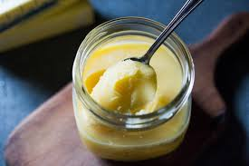
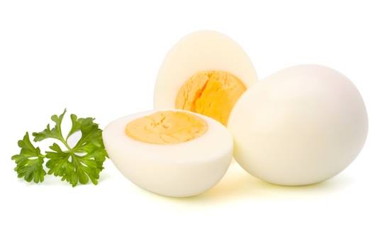
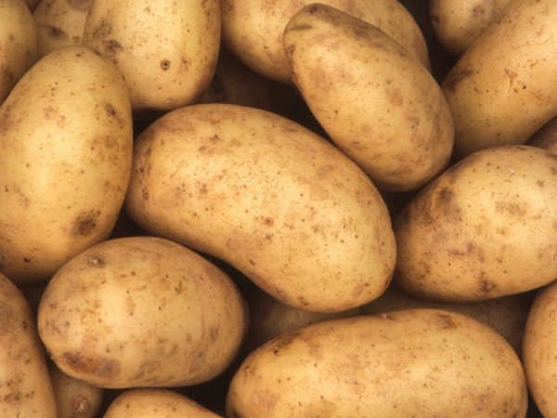
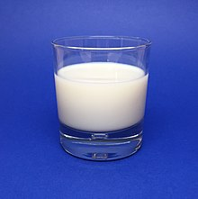
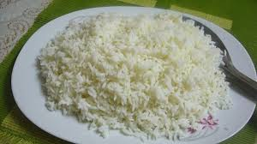
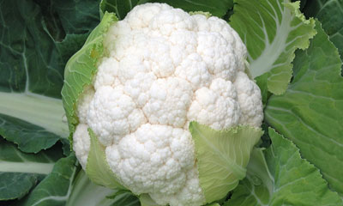
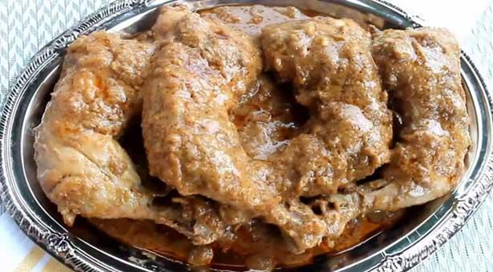
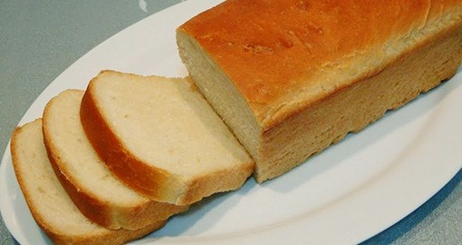
আমরা কি কি খাবার খাই?
ঘি
ডিম
আলু
দুধ
ভাত
ফুলকপি
মুরগির মাংস
পাউরুটি

Slide 12
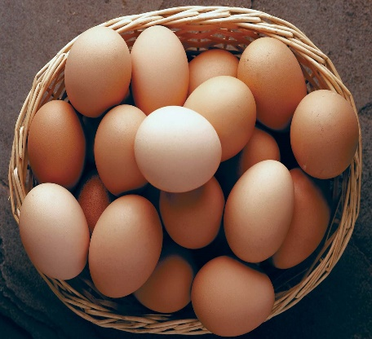
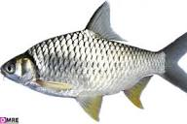
প্রানী থেকে আমরা কি ধরনের খাবার পাই
ডিম
মাংস
দুধ
মাছ

Slide 13
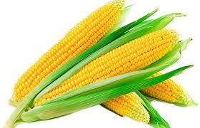
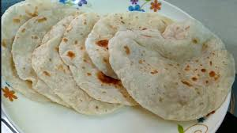
উদ্ভিদ থেকে আমরা কি ধরনের খাবার পাই
আলু
ভাত
রুটি
ভুট্টা

Slide 14
পুষ্টি কি?
পুষ্টি হলো জীবদেহের বৃদ্ধি ও বেচে থাকার জন্য প্রয়োজনীয় সকল উপাদান। আমরা খাদ্য থেকেই পুষ্টি পেয়ে থাকি।

Slide 15
পুষ্টি উপাদান
পানি
চর্বি
ভিটামিন
শর্করা
খনিজ লবন
আমিষ

Slide 16
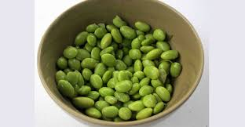
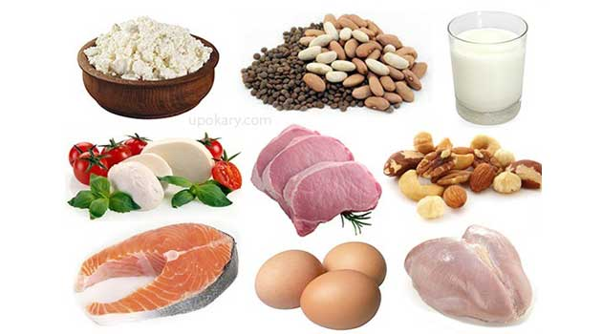
আমিষ জাতীয় খাবার
মাংস
ডিম
মাছ
শিমের বিচি
আমিষ আমাদের দেহ গঠন করে।মাংসপেশির ক্ষয়পূরন ও রক্ত তৈরি এবং রক্ষণাবেক্ষণে আমিষ প্রয়োজন।

Slide 17
শর্করা জাতীয় খাবার
ভাত
আলু
রুটি
ভুট্টা
কাজ করার জন্য প্রয়োজনীয় শক্তি আমরা শর্করা থেকে পাই।

Slide 18
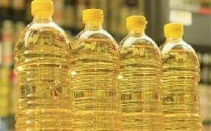
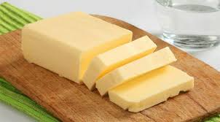
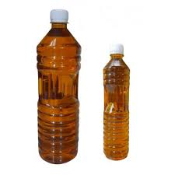
চর্বি জাতীয় খাবার
সয়াবিন তেল
সরিষার তেল
মাখন
ঘি
চর্বি আমাদের শক্তি জোগায়। দেহকে গরম রাখে। আমাদের দেহ গঠনে চর্বির প্রয়োজন।

Slide 19
ভিটামিন ও খনিজ লবন জাতীয় খাবার
ভিটামিন ও খনিজ সম্বৃদ্ধ খাদ্য
ভিটামিন ও খনিজ লবন আমাদের দেহকে কর্মক্ষম ও সুস্থ রাখে। আমাদের বিভিন্ন রোগ থেকে রক্ষা করে।

Slide 20
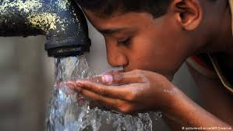
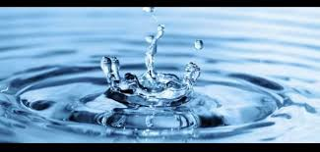
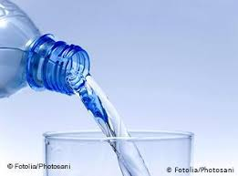
পানি
পানি সরাসরি পুষ্টি উপাদান নয়। তবে খাদ্য হজম এবং দেহে শোষণের জন্য পরিমানমতো নিরাপদ পানি পান করা প্রয়োজন।

Slide 21
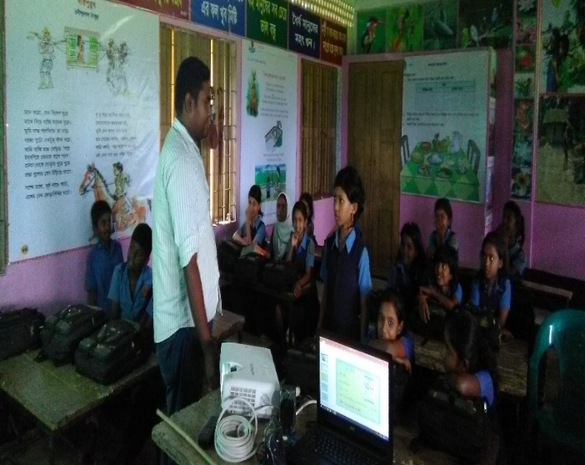
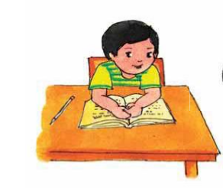
পাঠ্যবই সংযোজন
পৃষ্ঠা নং ৪৩-৪৫

Slide 22
দলীয় কাজ
দলীয় কাজ
দলের নাম | কাজ
শাপলা | শর্করা জাতীয় খাবারের উৎসগুলো লিখ।
জবা | আমিষ জাতীয় খাবারের উৎসগুলো লিখ।
বেলি | চর্বি জাতীয় খাবারের উৎসগুলো লিখ।
চামেলি | ভিটামিন ও খনিজ লবন জাতীয় খাবারের উৎসগুলো লিখ।

Slide 23
মূল্যায়ন
ছবির সাথে সঠিক শব্দ মিল কর
মিল কর
আমিষ
শর্করা
চর্বি
ভিটামিন

Slide 24
মূল্যায়ন
সঠিক উত্তরটি খাতায় লিখঃ
খাদ্য
১। দেহের বৃদ্ধি ও বেঁচে থাকার জন্য আমাদের .................. প্রয়োজন ।
২। শিমের বিচি প্রচুর পরিমানে ..................... রয়েছে।
৩। আটা, ময়দা পাওয়া যায় ............ থেকে।
৪। পুষ্টি আমরা ............... থেকেই পেয়ে থাকি।
৫। ভুট্টা একটি .................. জাতীয় খাদ্য।
আমিষ
গম
খাদ্য
শর্করা

Slide 25
বাড়ির কাজ
নিচের প্রশ্নগুলোর উত্তর দাওঃ
১। পুষ্টি কি? পুষ্টি কেন প্রয়োজন?
২। আমরা কোন কোন উৎস হতে খাদ্য পাই? উৎস উল্লেখ করে ২টি করে খাদ্যের নাম লিখ।

Slide 26
ধন্যবাদ

